Slide 1

APT-material: Tidbokning via 1177.se

Slide 2

”
Genom att ge patienterna större möjlighet att själva boka och hantera sina tider blir de mer delaktiga i sin vård. Vi får mer tid till att ge den vård som behövs, samtidigt som vi kan använda våra resurser mer effektivt.
Martin Engström, hälso- och sjukvårdsdirektör

Slide 3
Gemensam servicenivå av digitala tjänster inom hälso- och sjukvården för invånare
Enligt beslutet om gemensam servicenivå ska alla verksamheter, där det är tillämpligt, erbjuda digital tidbokning via 1177.se.
Digital tidbokning ger invånare möjlighet att själva avboka, omboka och boka sina tider.
Notes:
Beslutet ”Gemensam servicenivå av digitala tjänster inom hälso- och sjukvården för invånare” antogs 2026-05-11 av kommunikationsdirektören. Beslutet omfattar offentliga och privata vårdgivare.

Slide 4
Stegvis utveckling
Nivå 1
Visa tid
Nivå 2
Omboka tid
Nivå 3
Boka tid – initierad av vården
Avboka tid
Boka tid – initierad av invånaren
Beslutet innebär att tidbokning via 1177.se delas in i tre nivåer med en stegvis utveckling mot att invånaren själv kan avboka, omboka och boka tider.
Notes:
Målen förutsätter att tider finns tillgängliga med åtta veckors framförhållning i enlighet med tidigare beslut.

Slide 5
Mål och krav i tre nivåer
Nivå 1
Visa tid
Avboka tid
Invånare ska kunna se och avboka samtliga bokade tider inom en vård- eller tjänsteutförande enhet
Nivå 2
Omboka tid
Invånare ska kunna omboka tider inom en vårdenhet
Nivå 3
Boka tid – initierad av vården
Boka tid – initierad av invånaren
Invånare ska själv kunna boka tid genom öppen kallelse eller öppen tidbokning inom en vårdenhet
Notes:
Målen förutsätter att tider finns tillgängliga med åtta veckors framförhållning i enlighet med tidigare beslut.

Slide 6
Vad innebär att avboka tid?
Invånaren ska kunna lämna återbud till samtliga bokade tider genom att avboka i tjänsten 1177 tidbokning, oavsett hur bokningen gjorts.
Avboka tid innebär att avboka tiden för ett inplanerat vårdbesök.
Varje enhet ansvarar för att ha en rutin för att hantera avbokningar, så att invånare i behov av vård erbjuds en ny tid.

Slide 7

Förutsättningar för att lyckas i arbetet med tidbokning via 1177.se
1177
Tidbokningssystem
Tillräckligt med tider ska finnas tillgängliga med åtta veckors framförhållning.
Arbetssätt
Medarbetarna behöver förstå hur 1177 fungerar för att kunna stötta invånaren i att bli delaktig i sin egen vård.
1177 tidbokning ska vara rätt uppsatt i 1177 personalverktyg.

Slide 8
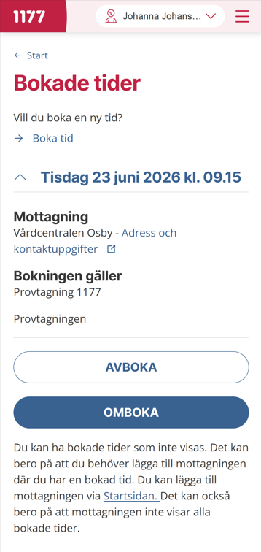
Vad är 1177 tidbokning?
Via 1177 tidbokning kan invånare se sina bokade tider och enkelt avboka, omboka och boka tider.
Hantering av tider och tidstyper görs i vårdens tidbokningssystem, till exempel Pasis, PMO, Sectra och Prosang.

Slide 9
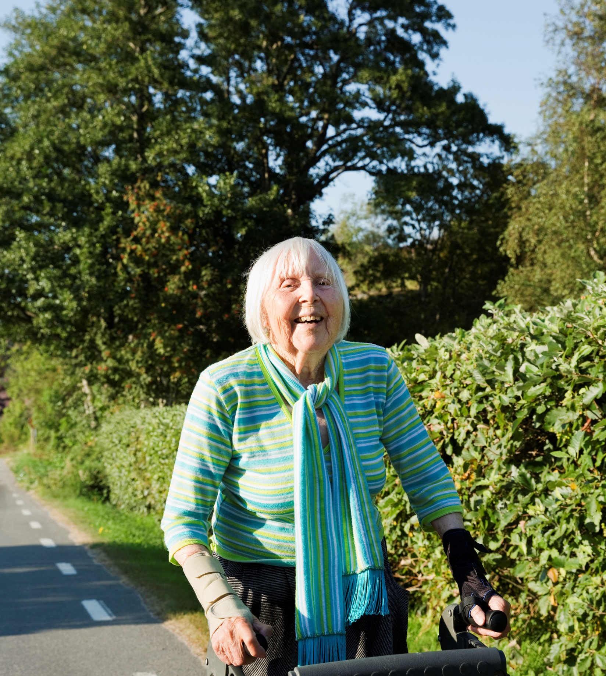
Bra för invånaren och bra för oss
Vi ska erbjuda invånaren möjlighet att själv avboka, omboka och boka sina tider för att:
minska medarbetarnas administrativa arbete med tidbokning via telefon och e-tjänsterna på 1177.se.
minska antalet uteblivna besök och sena om- och avbokningar
ett personcentrerat arbetssätt ökar tillgängligheten, delaktigheten och valfriheten för invånaren

Slide 10

Om vi bara kunde fylla en tredjedel av de tomma tiderna skulle vi vara på god väg att nå tillgänglighetsmålen.
Källa: Region Skånes vårddatabas (RSVD)

Slide 11
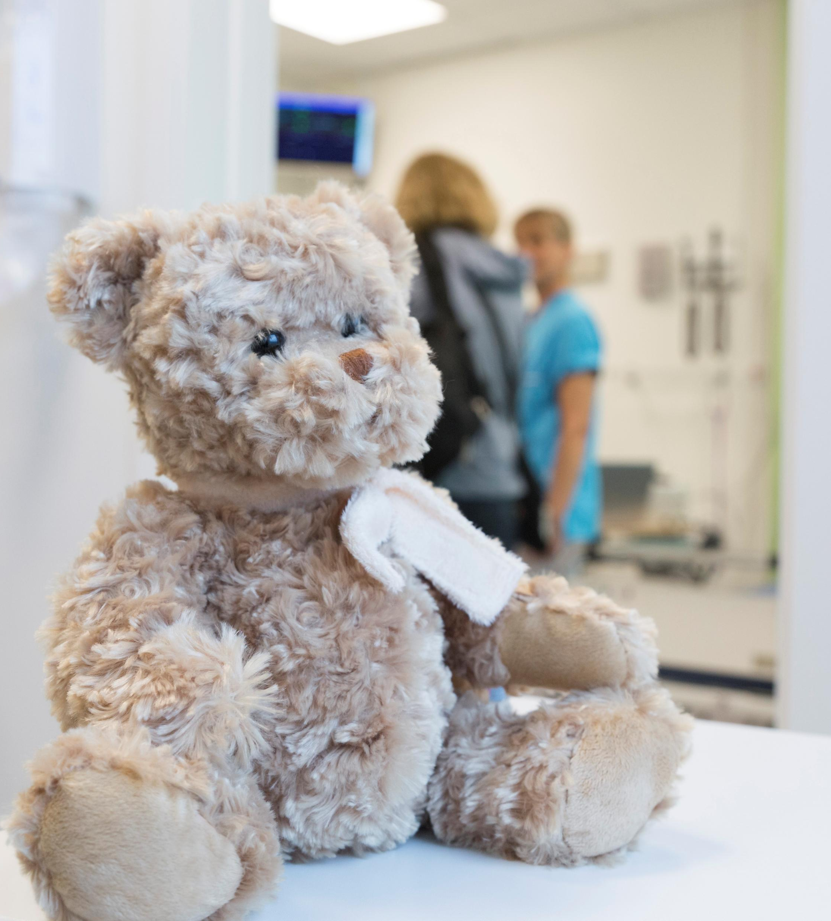
Exempel tillgänglighet och uteblivna besök
Under 2025 hade Skånes universitetssjukhus (Sus) totalt 15 633 uteblivna besök.
Det innebär cirka 1 303 tomma tider per månad.
Om Sus fyller cirka 35 procent (452 patienter) av de uteblivna besöken når vi den önskade tillgängligheten.
Exemplet är hämtat från Qlikview, produktionsbehov/mån.
Hur ser det ut för din förvaltning? Använd Qlikview.
Notes:
I detta exempel har vi använt Skånes universitetssjukhus, men liknande exempel finns för alla verksamheter

Slide 12

Från undersökningen Barn och ungas upplevelse av vårdbesöket, där en fråga handlar om varför barn och unga uteblir från sina tider. En slutsats är att det behöver bli enklare att hantera sina egna tider.
”
Det går bara att avboka via 1177 men det går inte att omboka då, då måste jag ringa.
Mamma till 9-årig son

Slide 13
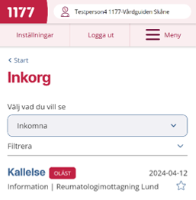
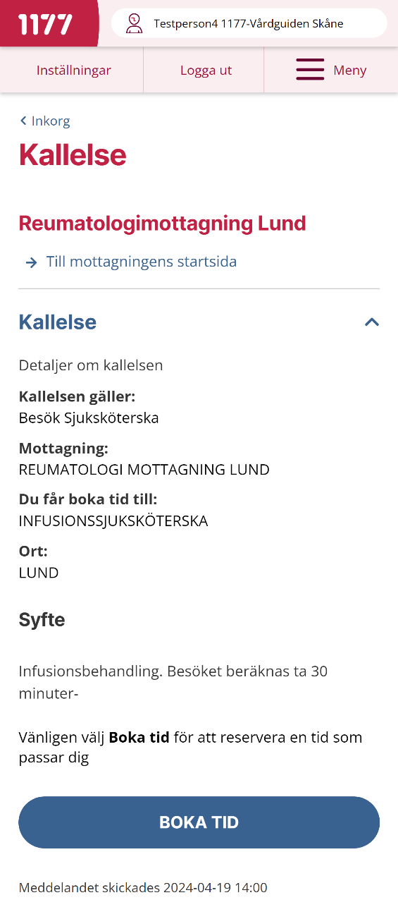
Boka tid – initierad av vården
Vissa patientadministrativa system kan skicka en kallelse där invånaren själv väljer och bokar en tid. Detta kallas öppen kallelse.
Kallelsen kommer till invånarens inkorg på 1177.se. Invånaren väljer bland ett begränsat urval av tider som mottagningen har öppnat upp.
De som inte själva bokar sin tid ligger kvar på bevakning och kan bokas in enligt vanlig rutin.
Tänk på att ha en dialog med invånaren innan den första kallelsen skickas ut.
Notes:
Funktionen öppen kallelse finns i nuläget (våren 2026) bara i Pasis.

Slide 14

Neurologimottagningen har arbetat fram ett fungerande schema och arbetssätt för att kunna använda öppen kallelse på sina dagvårdspatienter.
”
Innan kunde vi sitta i långa telefonsamtal med våra patienter, eller med anhöriga, där vi försökte reda ut vilken tid som skulle funka bäst. Nu kan patienten själv se vilka tider som finns tillgängliga och bokar den som passar dem.
Lena Björk, undersköterska, neurologimottagningen Helsingborg.

Slide 15
Exempel: Användning av öppen kallelse
På en mottagning har en sjuksköterska 30 patienter som ska komma på årskontroller för sin litiumbehandling. Genom att använda öppen kallelse får patienterna möjligheten att själva boka in sina tider så att de direkt får en tid och dag som passar dem. De som inte själva bokar sin tid ligger kvar i listan som tidigare så att sjuksköterskan vet vilka de är och kan boka in dem på de tiderna som är över.
Sjuksköterskan har även patienter med tolkbehov och några som inte är aktiva på 1177.se. För dessa patienter är öppen kallelse inte lämpligt utan då har sjuksköterskan möjlighet att själv boka in.

Slide 16
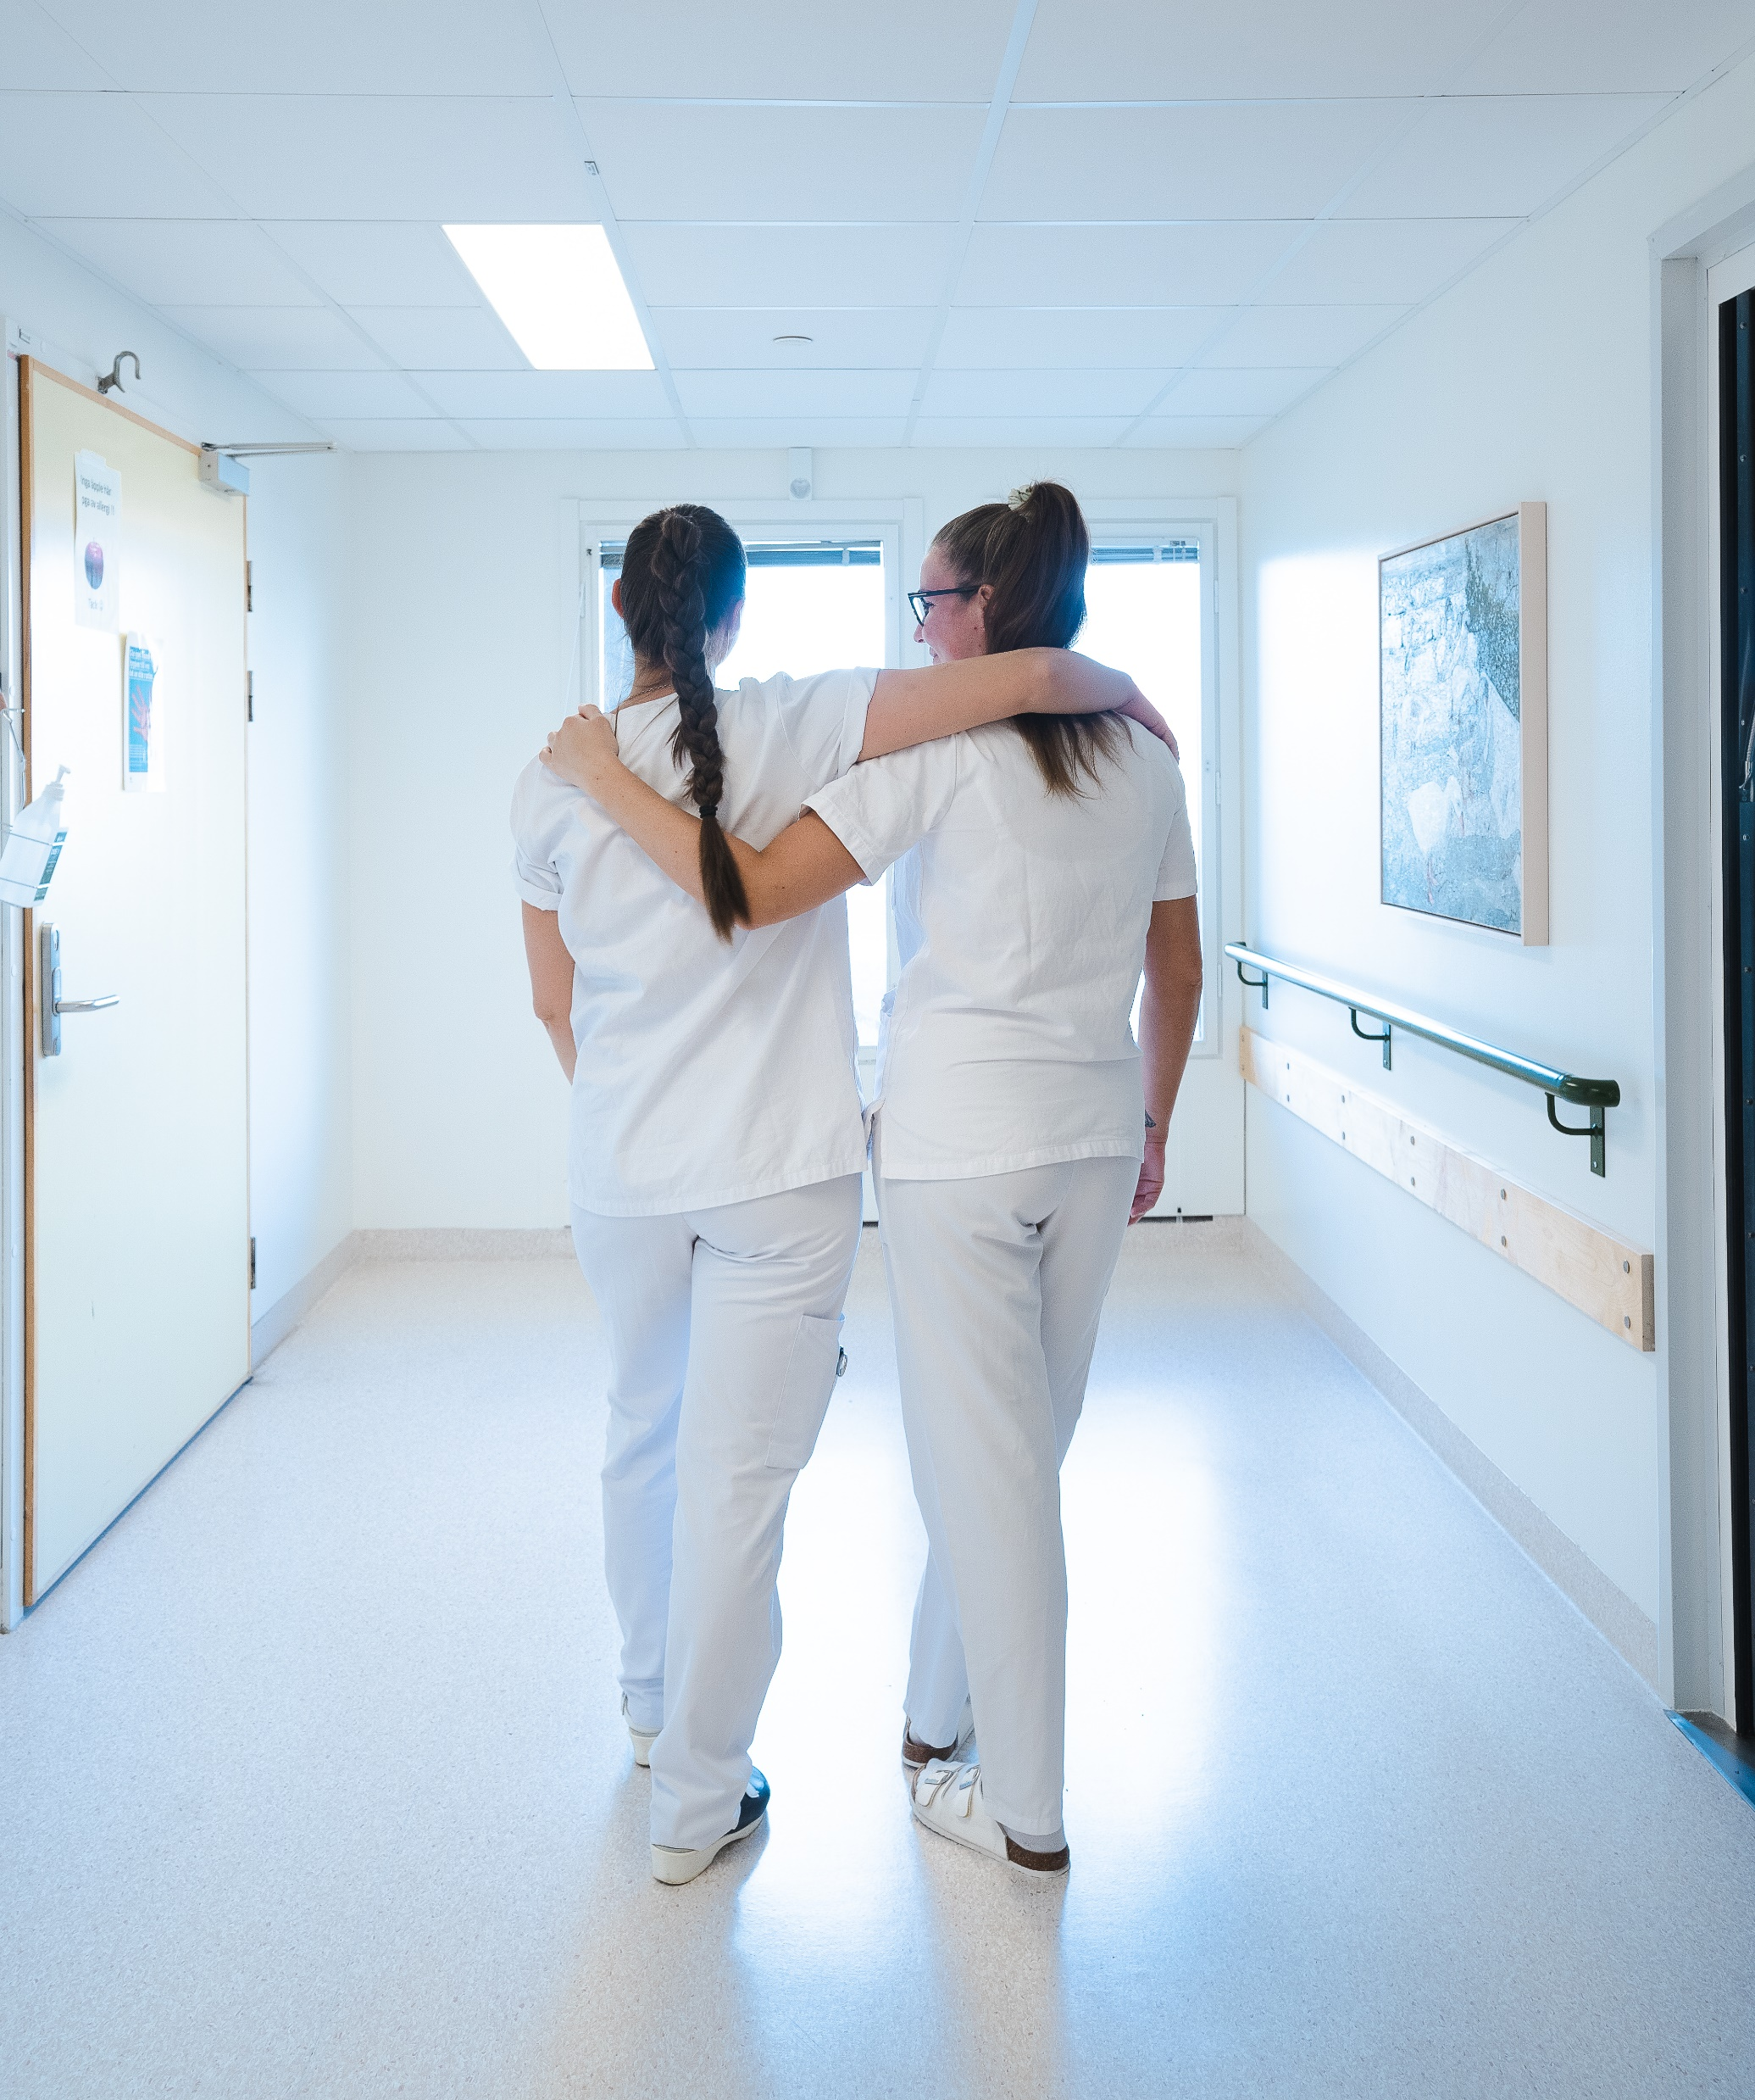
Kom i gång med förändring
Tänk igenom hur ni arbetar och vad ni behöver förändra.
Se till att samtliga era tider visas för invånaren och att invånaren själv kan avboka.
Fundera över vilka typer av besök som invånaren skulle kunna omboka och boka själv.
För vilka typer av besök eller patientgrupper passar öppen kallelse?

Slide 17
Exempel på tider som passar för invånaren att boka själv
Besök som är återkommande inlagda i schemat, till exempel olika uppföljningar och kontroller.
Besök som inte kräver medicinsk bedömning, till exempel provtagning, vaccination eller utprovning av hjälpmedel.
Besök som idag erbjuds via drop-in, men istället kan bli bokningsbara.
Besök som ingår i standardiserade vårdförlopp.
Nybesök med remiss.

Slide 18
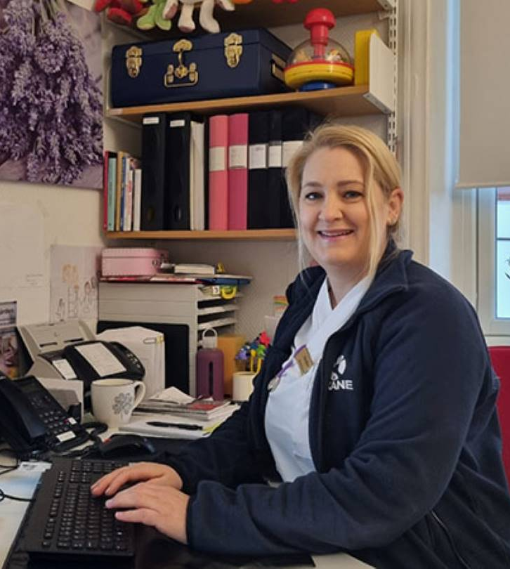
På Granbacken kan vårdnadshavare själva boka barnens besökstider via 1177 tidbokning. Schemat blir luftigare och de uteblivna besöken färre.
”
Jag anpassar mitt schema i schemaläggningsmodulen i PMO och väljer vilka tider som ska synas för respektive åldersgrupp. Schemamallen rullar sen på ända tills jag ändrar den.
Josefine Sixtander, barnsjuksköterska på Barnavårdscentralen Granbacken i Malmö

Slide 19
Mer information
1177 tidbokning - information för vårdgivare i Skåne - Vårdgivare Skåne
1177 tidbokning i PMO - Vårdgivare Skåne
1177 tidbokning i Pasis - Vårdgivare Skåne
Stöd i arbetet med tidbokning via 1177.se – Vårdgivare Skåne
Beslut: Gemensam servicenivå av digitala tjänster inom hälso- och sjukvården för invånare
Statistik tillgänglighet i Qlikview. Logga in med SITHS-kort.
Region Skånes nätverk för tillgänglighetskoordinatorer
Barn och ungas upplevelse av vårdbesöket

